Slide 2
Keittopinta vaurio 18.1.2020
- Kattila alas n. klo 05:10 tulipesän paineesta lauantai aamuna
- Kekoa poltettu pois primääri-ilmalla, sulaa tuli hyvin ulos
- Vettä ajettu koko ajan kattilaan pohjan jäähdytyksen takia
- Vesipesu keittopinalle 18.1. klo 16:50 – 20:30
- Vaurioitunut putki keittopinnan B-putki 12 slinga vasemmalta seinältä
lukien
- Korjaus aloitettu klo 22:00 jälkeen
- Painerunko valmis su 19.1. n. klo 17:00 jälkeen jonka jälkeen vielä
siteitten korjausta

Slide 3
- Vauriokohta pahassa paikassa, jouduttu poistamaan ensin A-putki
- Tarkastettiin magneettijauhe-menetelmällä useita A- ja B-putken hitsejä
Ei havaittu säröjä
- Vesitäyttö aloitettu su 19.1. klo 18:40, 15-17 l/s
- Täynnä klo 01:45 -> paineen nosto 80 MPa klo 03:10 pito 20 min, OK
- Paineen lasku ja lieriö ajopintaan, 1. öljy palamaan klo 7:30
- Kattila linjassa ma 20.1. klo 12:00 ja lipeä palamaan klo 13:45

Slide 4
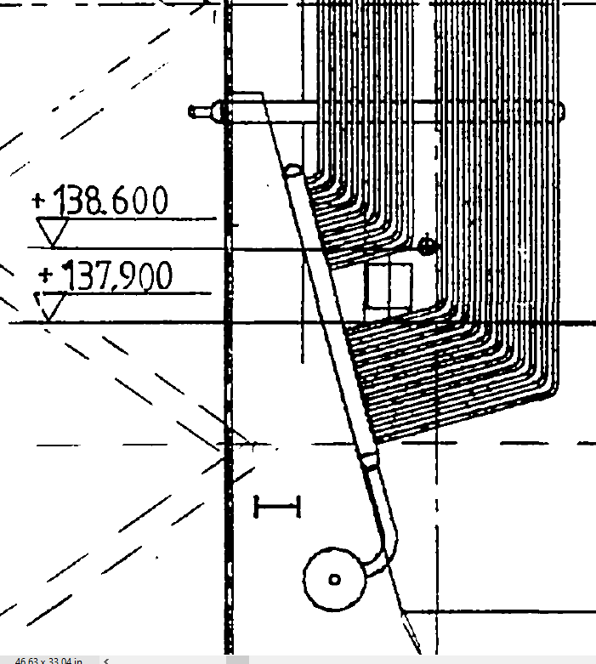
Katkennut keittopintaputki

Slide 5
